Slide 1
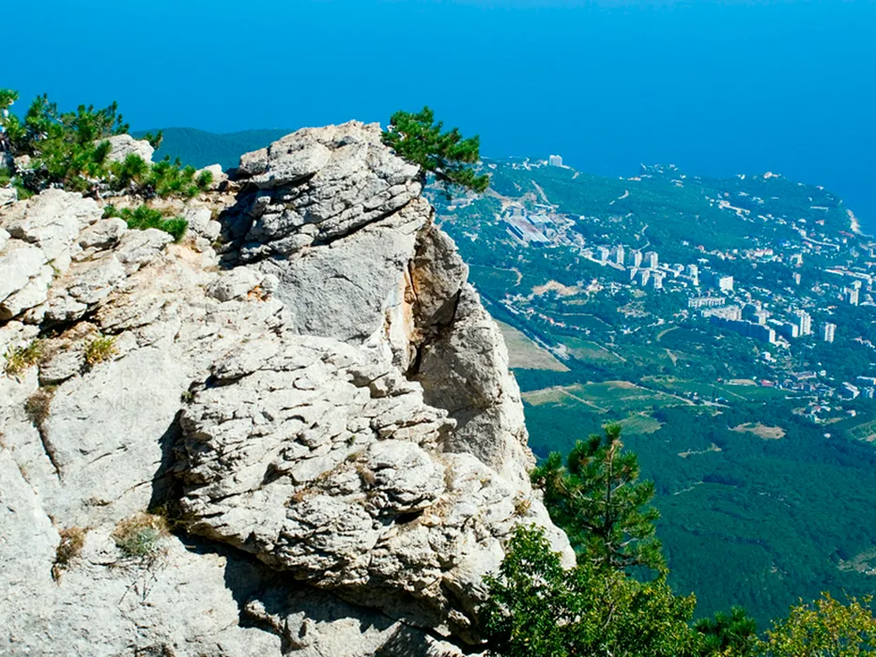
Тест: угадайте, это Россия или нет?

Slide 2
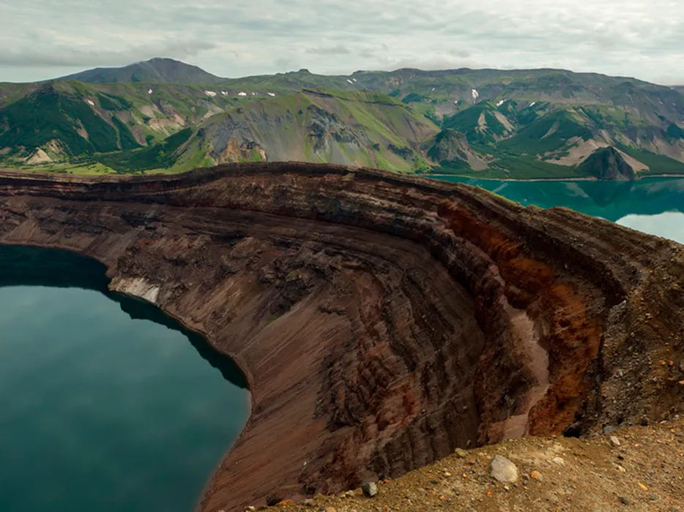
Если вы считаете себя заядлым путешественником и знаете самые красивые места со всего света, взгляните на эти 10 фотографий. Попробуйте угадать, какие природные достопримечательности на них — родом из России, а какие находятся в других странах. Пройдите наш тест — и не забудьте поделиться результатами с друзьями.

Slide 3
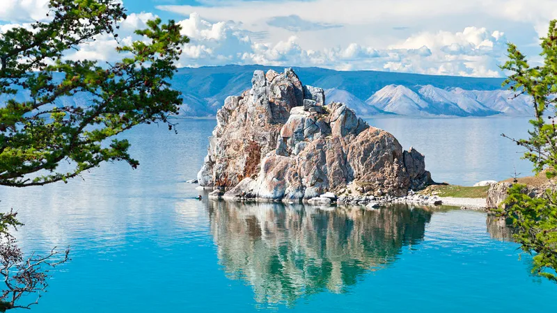
1.
А. Да это же Байкал!
Б. Очень похоже на североамериканские Великие озера.

Slide 4
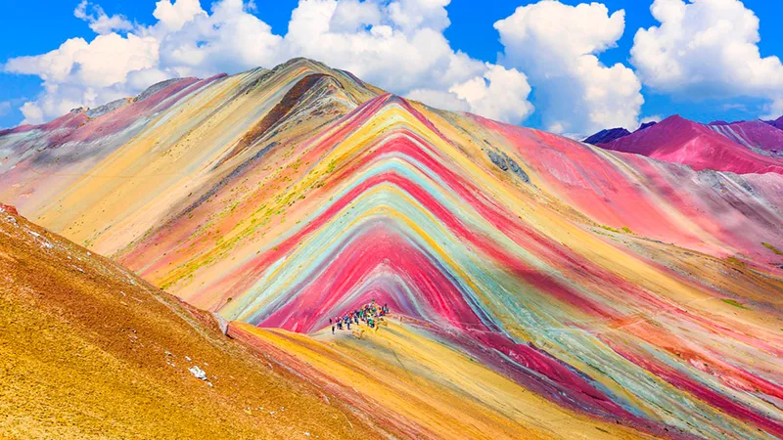
2.
А. Это Хибины — горный массив на Кольском полуострове.
Б. Видимо, на фото — радужные горы в Перу.

Slide 5
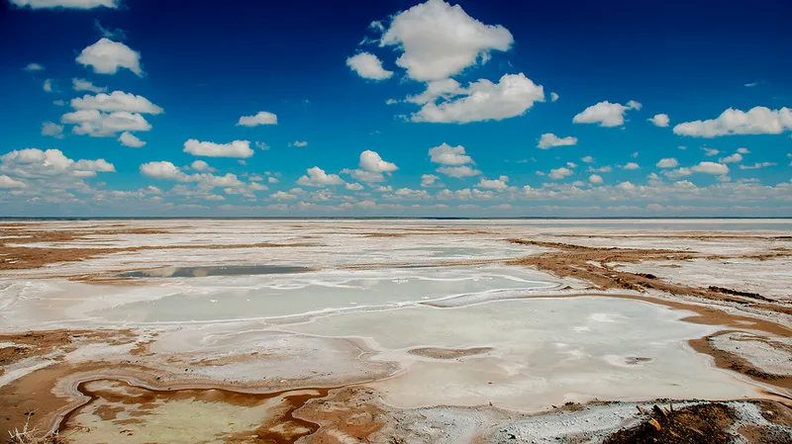
3.
А. Как много соли… Должно быть, это российское озеро Баскунчак.
Б. Так это же Мертвое море, его сложно с чем-то спутать.

Slide 6
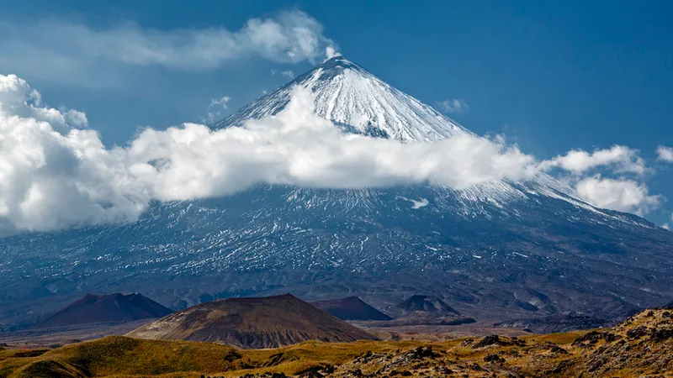
4.
А. Это Ключевская Сопка, знаменитый камчатский вулкан.
Б. Это гора Фудзияма: на всех фото из соцсетей она именно так выглядит.

Slide 7
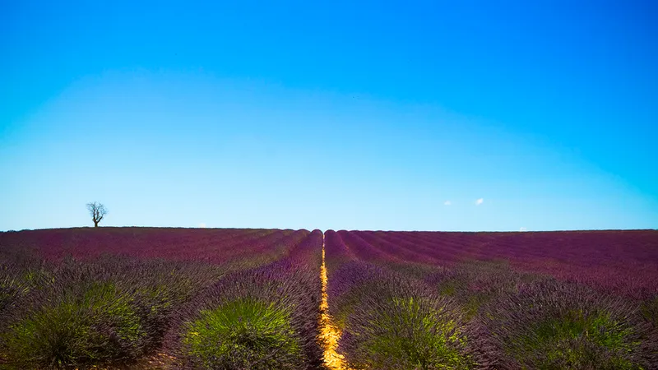
5.
А. Родные лавандовые поля в Крыму.
Б. Разумеется, это знаменитый Прованс.

Slide 8
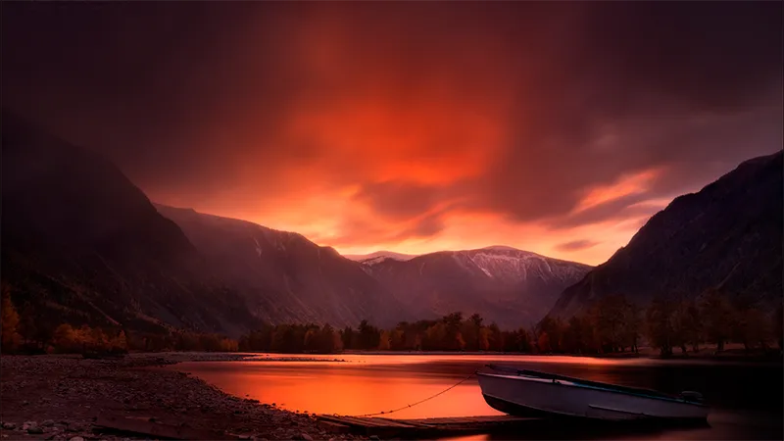
6.
А. Фото сделано на Алтае — это долина реки Чулышман.
Б. Это знаменитая азиатская река Брахмапутра — узнаю колоритный рельеф.

Slide 9
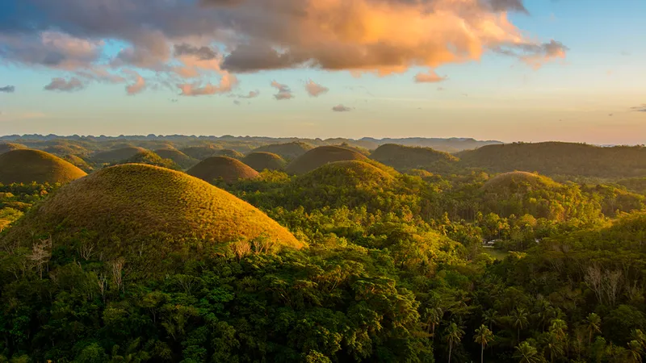
7.
А. Однозначно Бэровские бугры в Прикаспийской низменности.
Б. Кажется, это Шоколадные холмы на Филиппинах.

Slide 10
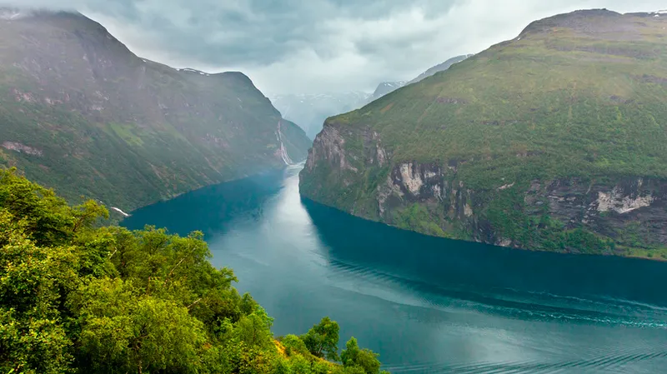
8.
А. Это крутые берега реки Лены.
Б. Конечно, это норвежские фьорды.

Slide 11
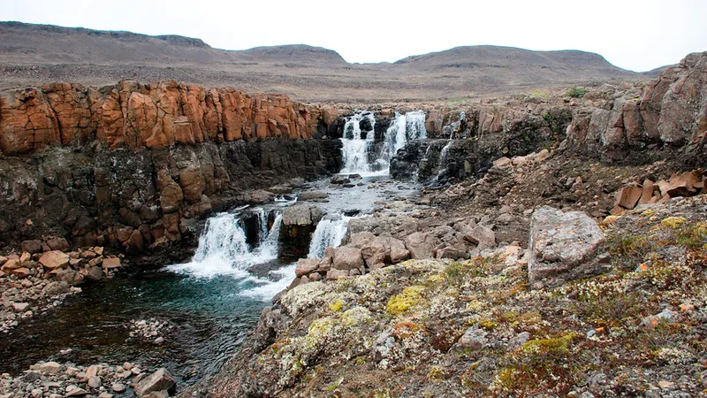
9.
А. Думаю, это плато Путорана.
Б. Какой интересный снимок Гранд-Каньона в Аризоне.

Slide 12
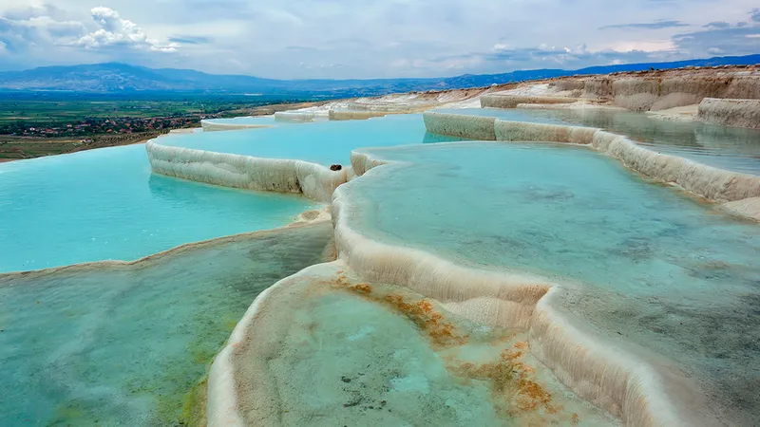
10.
А. Это курорт Мацеста в городе Сочи.
Б. На фото — термальные источники Памуккале в Турции.

Slide 13
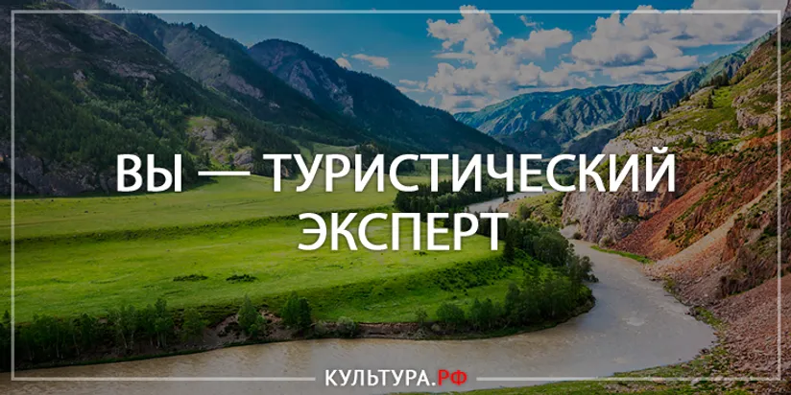
ПРОВЕРИМ ОТВЕТЫ ???

Slide 14
Увидеть захватывающие природные достопримечательности России мы можем, даже не отправляясь в новую поездку, — в цикле спецпроектов «Место на карте».
ОТВЕТЫ:
1.А 8.Б
2Б 9.А
3А 10.Б
4А
5Б
6А
7Б

